Slide 1
水道事業の現状と課題、将来について
【富田林市】
大阪府健康医療部環境衛生課

Slide 2
■市の水道の状態をのぞいてみよう~施設の耐震化状況や財政的な指標を府内で比較~
現状と課題
１ 基本情報
１．１ 現状
１．２ 一日最大給水量と自己水率の概要
１．３ 水道施設の配置状況
２ 府域における富田林市の状況
２．１ 各指標の大阪府平均との比較
２．２ 府域における富田林市の各指標の状況
■市の水道ってこれからどうなるの？ ~今後の計画や水道料金のイメージを確認~
富田林市の計画
3 富田林市の今後の計画
３．１ 水道施設の耐震化計画の策定状況
３．２ 老朽管の更新に関する状況
３．３ 耐震化計画の内容
３．４ 更新需要見込み額の見通し
３．５ 収支の見通し
大阪府による推計
４ 大阪府推計による富田林市の今後の見通し
４．１ 給水人口と料金収入の見通し
４．２ 更新需要見込み額の見通し
４．３ 収支の見通し
５ まとめ

Slide 3
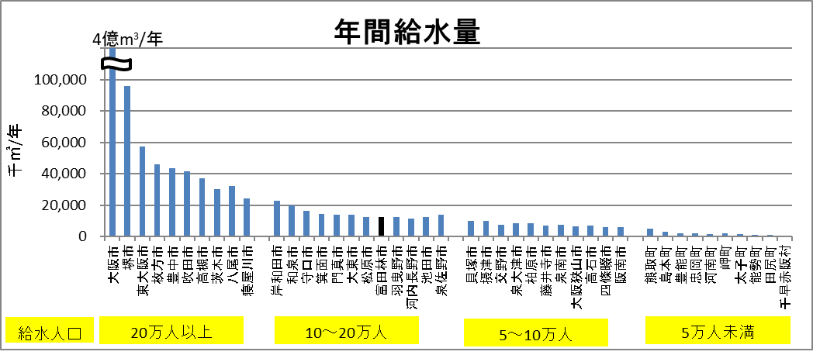
１ 富田林市の基本情報
１．１ 富田林市の現状（2016年度）
（１）年間給水量（大阪府の水道の現況より）
・年間給水量は12.5百万㎥です。（43事業体中18番目/降順）

Slide 4
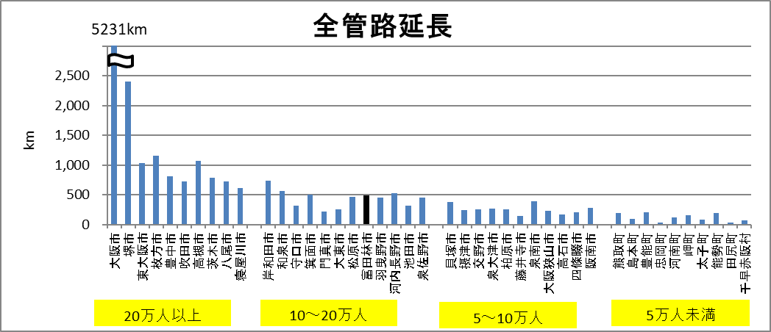
（２）全管路延長（大阪府の水道の現況より）
・全管路延長は約492kmです。（43事業体中15番目/降順）

Slide 5
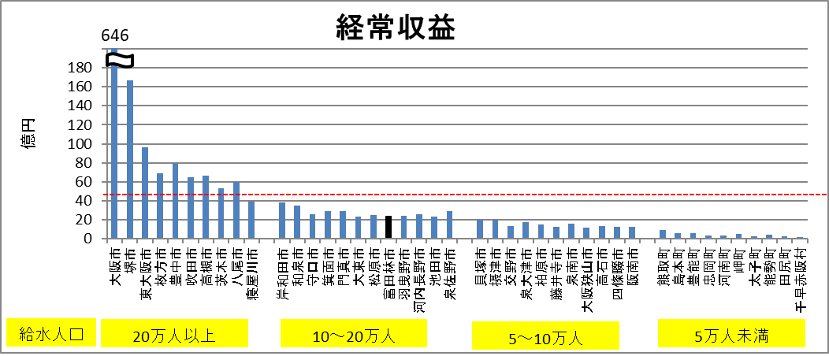
（３）経常収益（地方公営企業決算状況調査より）
・経常収益は約24億円です。（43事業体中20番目/降順）
府平均

Slide 6
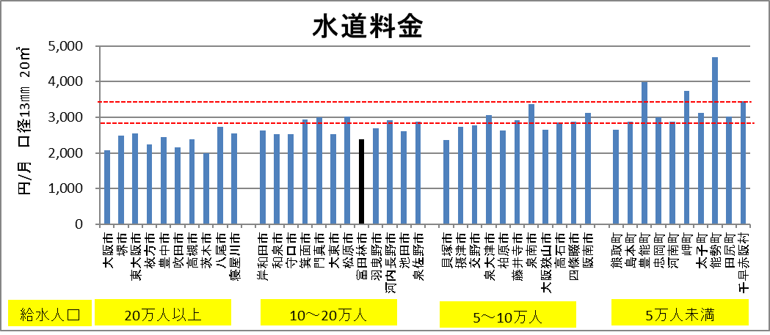
（４）水道料金（大阪府の水道の現況より）
・家庭用(口径13mm 20㎥)の一月あたりの水道料金は2,378円であり、
府平均2,813円を下回っています。（43事業体中7番目/昇順）
全国平均
府平均

Slide 7
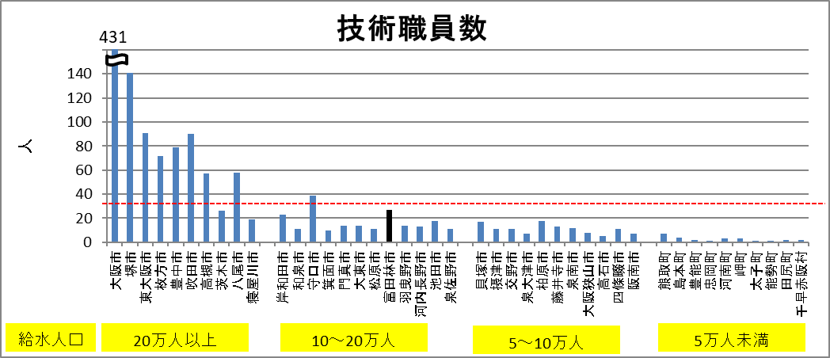
（５）技術職員数（大阪府の水道の現況より）
・技術職員は27人であり、府平均を下回っています。
府平均

Slide 8
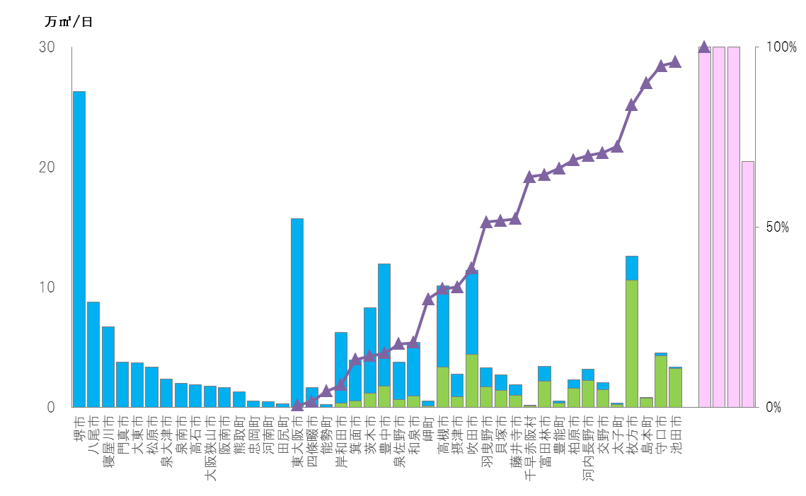
１．２ 一日最大給水量と自己水率の概要（2016年度）
・水源は、滝畑ダムを水源とした日野浄水場と深井戸及び浅井戸を水源とした甲田浄水場の自己水と、淀川を水源とした大阪広域水道企業団からの浄水受水で賄っており、このうち企業団受水は総配水量の約３５％を占めています。
一日最大給水量
自己水率
大阪市

Slide 9
１．３ 水道施設の配置状況

Slide 10
２ 府域における富田林市の状況
２．１ 各指標の大阪府平均との比較（2016年度）
黒：府平均を下回っている
（25％以上）
灰：府平均をやや下回っている
（0～25%）
白：府平均を上回っている
項目 | 指標 | 府平均との比較
耐震化関係 | ①全管路耐震適合率 管路の地震災害に対する安全性、信頼性を表す指標。高い方が望ましい。
 | ②基幹管路耐震適合率 基幹管路の地震災害に対する安全性、信頼性を表す指標。高い方が望ましい。
 | ③老朽管率 ※ 法定耐用年数（40年）を超えた管路の割合。一般的には、低い方が望ましい。
 | ④管路更新率 管路更新の度合いを表す指標。一般的には、高い方が望ましい。
 | ⑤浄水場耐震化率 浄水施設の地震災害に対する安全性、信頼性を表す指標。高い方が望ましい。
 | ⑥配水池耐震化率 配水施設の地震災害に対する安全性、信頼性を表す指標。高い方が望ましい。
経営関係 | ⑦給水原価 ※ 有収水量（料金の対象となった水量）１㎥あたりにかかる費用を表す指標。 一般的には、低い方が望ましい。
 | ⑧経常収支比率 単年度の収支が黒字であれば100%以上となる指標。一般的には、高い方が望ましい。
 | ⑨企業債残高対給水収益率 ※ 企業債残高の規模を表す指標。一般的には、低い方が望ましい。
効率性 | ⑩施設利用率 水道施設の利用状況や適正規模を判断する指標。一般的には、高い方が望ましい。
※③、⑦、⑨については、府平均を上回っているものを黒、灰としています。

Slide 11
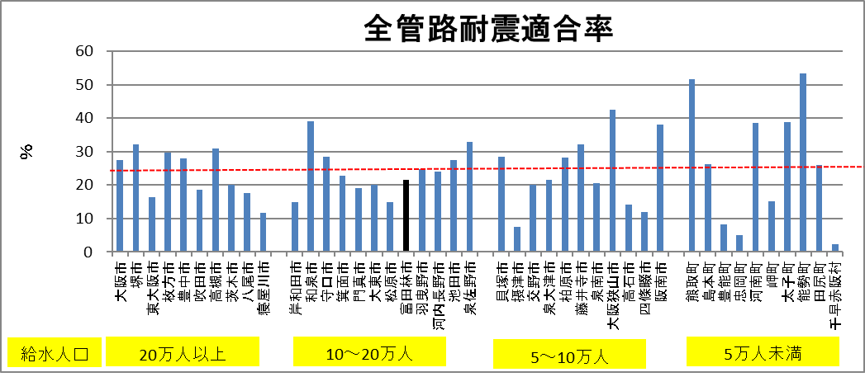
２．２ 府域における富田林市の状況（2016年度）
①全管路耐震適合率（大阪府の水道の現況より）
・全管路の耐震適合率は21.6%であり、府平均25.6%を下回っています。
府平均

Slide 12
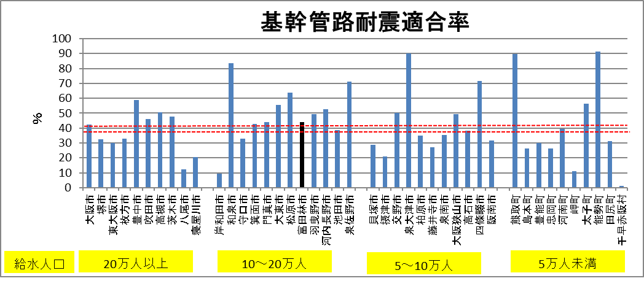
②基幹管路耐震適合率（大阪府の水道の現況より）
・基幹管路の耐震適合率は44.0%であり、府平均41.1%を上回っています。
（43事業体中19番目/降順）
府平均
全国平均

Slide 13
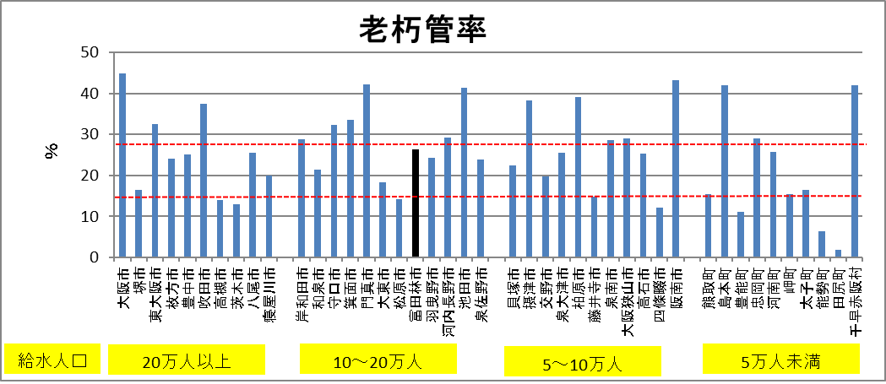
③老朽管率（大阪府の水道の現況より）
・老朽管率は26.4%であり、府平均28.6%を下回っています。
（43事業体中18番目/降順）
府平均
全国平均

Slide 14
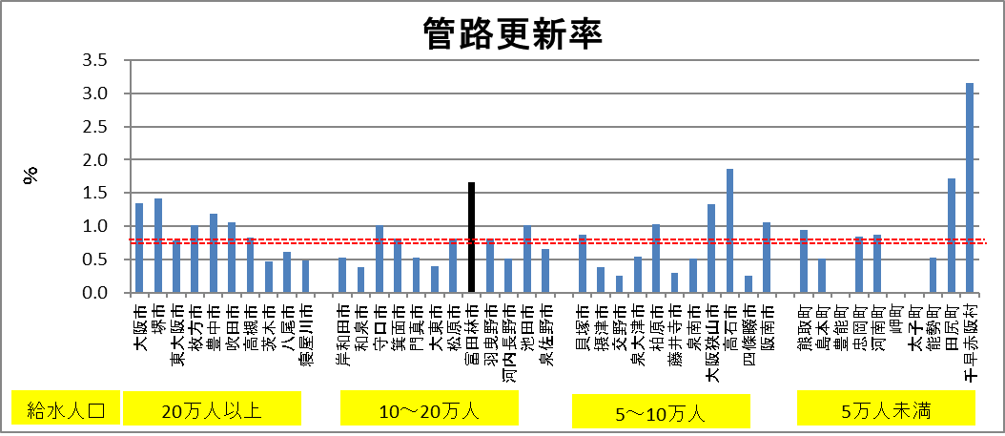
④管路更新率（市町村経営比較分析表より）
・管路更新率は1.66%であり、府平均0.82％を大きく上回っています。
府平均
全国平均

Slide 15
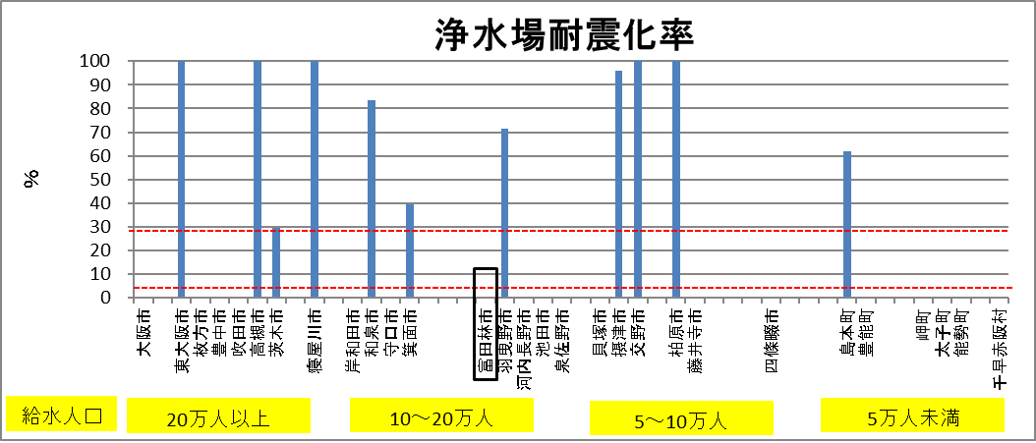
⑤浄水場耐震化率（大阪府の水道の現況より）
・浄水場の耐震化率は0%であり、今後の耐震化が計画されています。
全国平均
府平均

Slide 16
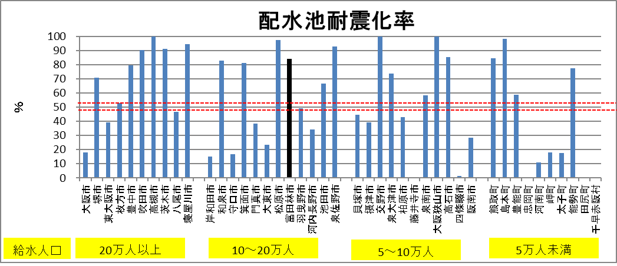
⑥配水池耐震化率（大阪府の水道の現況より）
・配水池の耐震化率は83.9%であり、府平均48.0%を大きく上回っています。
全国平均
府平均

Slide 17
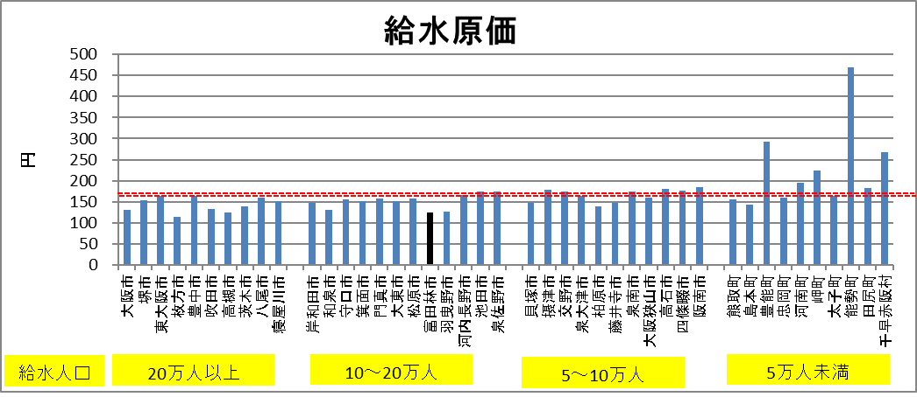
⑦給水原価（市町村経営比較分析表より）
・給水原価は124.0円であり、府平均170.8円を下回っています。
（43事業体中2番目/昇順）
府平均
全国平均

Slide 18
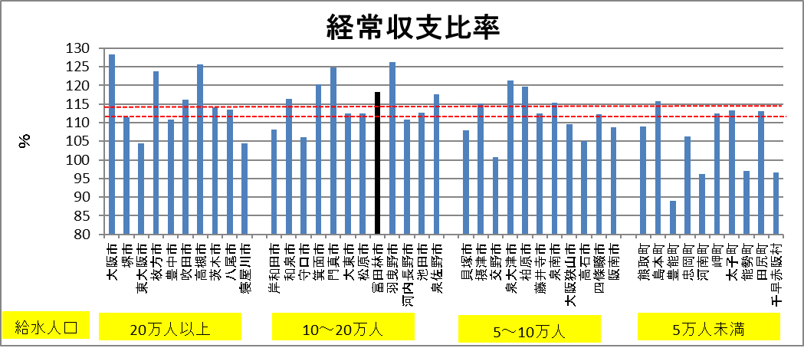
⑧経常収支比率（市町村経営比較分析表より）
・経常収支比率は府平均111.98%を上回り、118.26%と単年度黒字を示す100%を
超えています。
全国平均
府平均

Slide 19
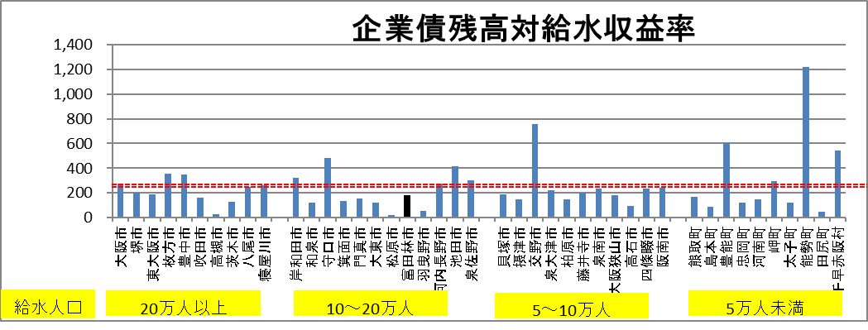
⑨業債残高対給水収益率（市町村経営比較分析表より）
・企業債残高対給水収益率は178.6%であり、 府平均250.5%を下回っています。
全国平均
府平均

Slide 20
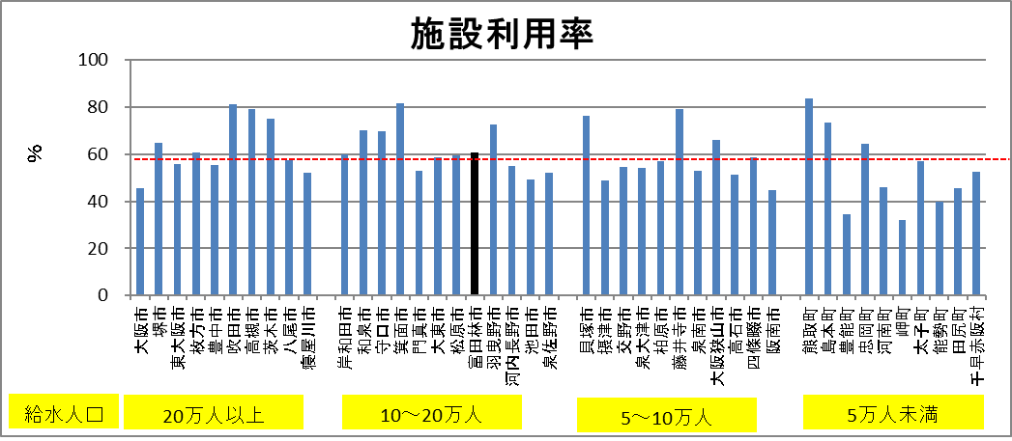
⑩施設利用率（市町村経営比較分析表より）
・施設利用率は60.9%であり、府平均58.4%を上回っています。
全国平均
府平均

Slide 21
３ 富田林市の今後の計画
・甲田浄水場は存続するケースと廃止するケースを比較検討し、廃止する方針と
しています。
・日野浄水場は耐震化を行い、２０２６年度には耐震化率が１００％となります。
・配水池も２０２６年度には耐震化率が１００％となります。
・基幹管路は、富田林市が設定した更新基準年数で更新した場合、２０２６年度
に耐震適合率が８５．７％となります。

Slide 22
３．１ 水道施設の耐震化計画の策定状況
（2018年度調査結果）
◎耐震化率100％

Slide 23
３．２ 老朽管の更新に関する状況
 | 市町村計画 |  |  | 今後60年周期で管更新するために必要な管路更新率（％）
 | 計画年次 | 老朽管率（％） | 計画期間内年平均 管路更新率（％）
全管路 | ２０２６年度 | ３１％ | １．７０％ | １．６７％
３．３ 耐震化計画の内容
（富田林市水道事業財務及び事業計画（２０１５年度策定））
 | 市町村目標 |  |  | （参考）
 | 計画年次 | 耐震化率（％） | 目標数量 | 2016年度末時点の 施設能力等
浄水施設 | ２０２６年度 | １００％ | 施設能力 ２１,４００㎥/日 | 施設能力 ３０,９９５㎥/日
配水施設 | ２０２６年度 | １００％ | 施設容量 ５６,２００㎥ | 施設容量 ４７,３９５ ㎥
基幹管路 | ２０２６年度 | 耐震適合率 ８５．７％ | 延長 ２１,７２２ｍ | 総延長 ５３．５ｋｍ

Slide 24
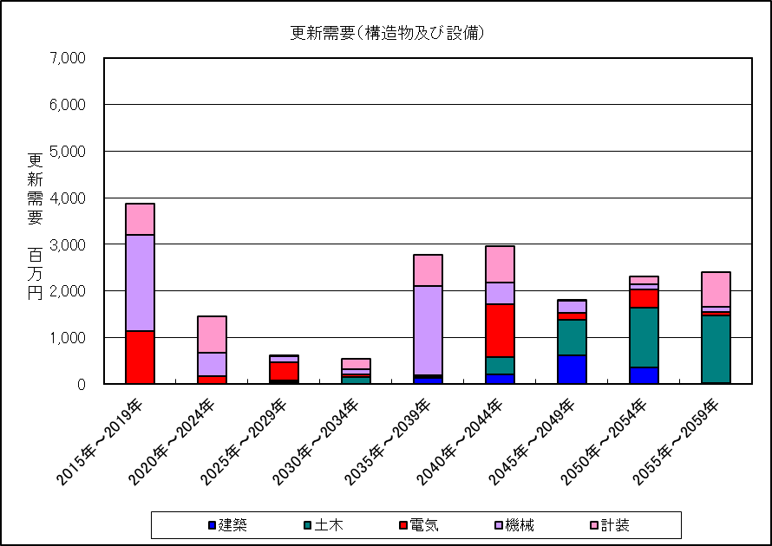
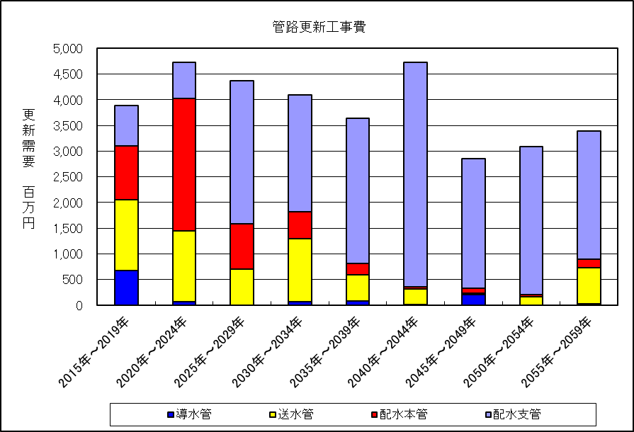
３．４ 更新需要見込み額の見通し
【市町村計画】 （富田林市水道事業財務及び事業計画（ ２０１５年策定））
・計画期間（2017年度～2026年度）に必要と見込まれる更新需要の合計額は構造物
及び設備で約６０億円、管路で約１１１億円、計約１７１億円となる見込みです。
なお、管路更新率の目標は１．７０％であり、府目標の１．６７％を上回っています。
※期間は当該市町村での試算状況によります。

Slide 25
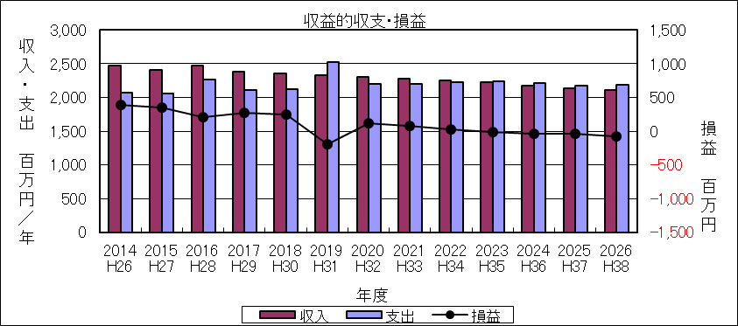
３．５ 収支の見通し
【市町村計画】 （富田林市水道事業財務及び事業計画（２０１５年策定））
2023年から支出が収入を上回る。
赤字回避には収入アップが必要

Slide 26
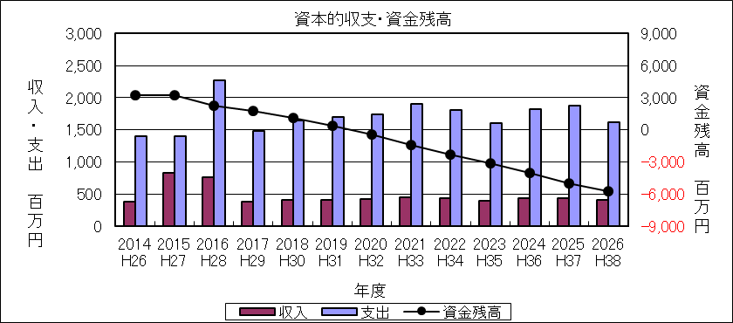
３．５ 収支の見通し
【市町村計画】 （富田林市水道事業財務及び事業計画（２０１５年策定））
資金残高がマイナス
約-57億円
・2020年度に資金残高がマイナスとなり、2026年度には57億円の資金不足と
なり、財源確保のためには約55%の収入アップが必要となります。

Slide 27
４ 大阪府推計による富田林市の今後の見通し
（試算方法）下線部分は、大阪府が当該市の試算で行った箇所です。
１ 2045年までの市町村での計画がある場合は、その計画を基本に管路の更新率を1.67％
（60年で全ての水道管を更新する）に設定します。市町村での既存計画が、この更新率を満たしている場合は、
府での独自推計は行わず、市町村計画をもとに2045年の水道料金を算出します。
→資本的収支については、市計画年次以降のデータが不足しているため、市計画期間中の管路事業費、
起債率をそのままとして、試算しました。
２ 市町村計画がない場合は、大阪府で試算を行いました。
〇推計期間は大阪府の将来推計人口の推計期間に合わせ2045年度まで。
〇収入は推計した料金収入に2016年度決算統計のその他収益を加算しています。
  ・水道料金収入の見通しは、給水人口予測から有収水量を推計し、
  2016年度の供給単価146.7円/m³を乗じて算出しています。
  ・給水人口の予測については、大阪府の将来推計人口（2018年8月大阪府政策企画部企画室計画課）を用い、
  府が国立社会保障・人口問題研究所の市町村別予測を補正して推計しています。
  ・有収水量の推計は、2016年度の年間有収水量と給水人口から1人1日平均有収水量を求め、
  予測給水人口を乗じて算出しています。
  〇支出は管路更新以外の費用について、2016年度の経常費用の決算値の同額を2045年度まで見込んでいます。
  ・管路については管路更新率を1.67％に引き上げた場合の減価償却費増加を見込んでいます。
  （市町村実績の管路更新率が1.67%以上の場合は、その更新率とします。）
  ・追加減価償却費/年は、次のとおり算出し、年数経過とともに積み上げています。
① 1.67％と管路更新率(2014-2016年度の平均)の比率を算出。
② 配水施設改良費に布設替延長比率を掛け、配水施設改良費（更新分）を算出(2014-2016年度の平均値)。
※布設替延長比率=配水管布設替延長/（配水管新設延長＋配水管布設替延長）
③ ①と②を掛けたうえで税抜き価格を算出し、法定耐用年数40年で割っています。
（管路更新率、各延長は大阪府の水道の現況による。）
  ・なお、浄水場や配水場等の更新費用については、市町村計画がある場合でも、2045年度までの更新時期や
  施設能力等の設定が困難であるため、見込んでいません（2016年度の決算値を2045年度まで見込んでいます）。
  〇水道料金は、2045年度時点で赤字とならないように、収入が何％アップ必要かを求め、
  その増加分を全て水道料金で補うと仮定し、2016年度の水道料金に加算して算出しています。
  （実際は、今後の更新費用等を考慮して水道料金を設定する必要があります。）

Slide 28
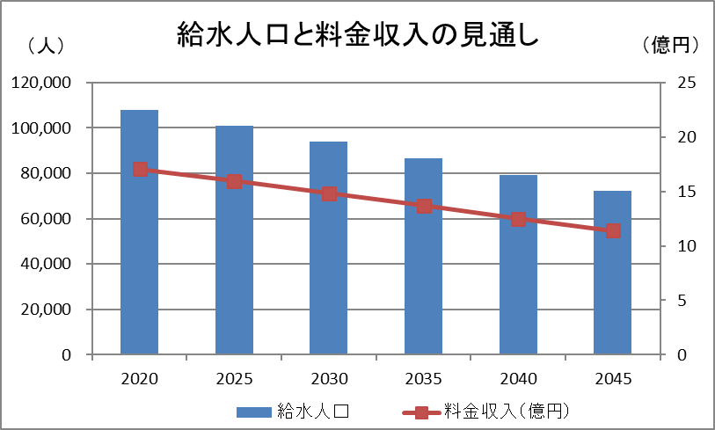
４ 大阪府推計による富田林市の今後の見通し
４．１ 給水人口と料金収入の見通し
【大阪府推計】
給水人口の減少に伴い有収水量も減少していき、水道料金収入についても減少していくことが見込まれます。
・給水人口の予測については、大阪府の将来推計人口（２０１８年８月大阪府政策企画部企画室計画課）を用い、府が国立社会保障・人口問題研究所の市町村別予測を補正して推計しています。
・水道料金収入の見通しは、給水人口予測から有収水量を推計し、２０１６年度の供給単価146.7円/㎥を乗じて算出しています。
・有収水量の推計は、２０１６年度の年間有収水量と給水人口から1人1日平均有収水量を求め、予測給水人口を乗じて算出しています。

Slide 29
４．２ 更新需要見込み額の見通し
【大阪府推計】
・既存計画が、管路更新率１．６７％を満たしているため、府での推計は行っていません。

Slide 30
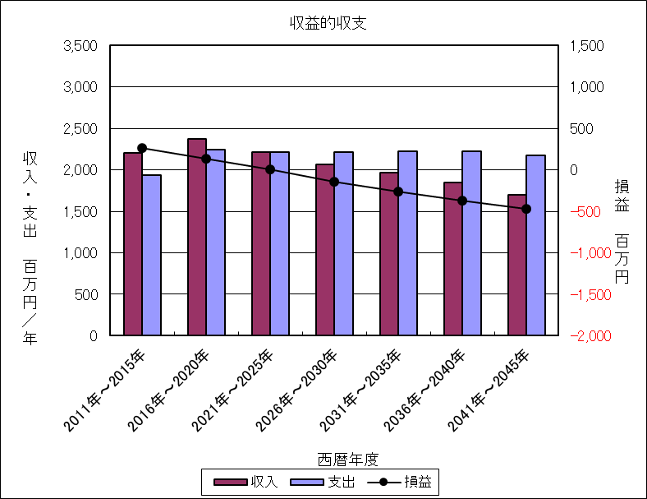
４．３ 収支の見通し
【大阪府推計】
2023年から支出が収入を上回る。赤字回避には収入アップが必要（2045年で収入の3割増が必要。）

Slide 31
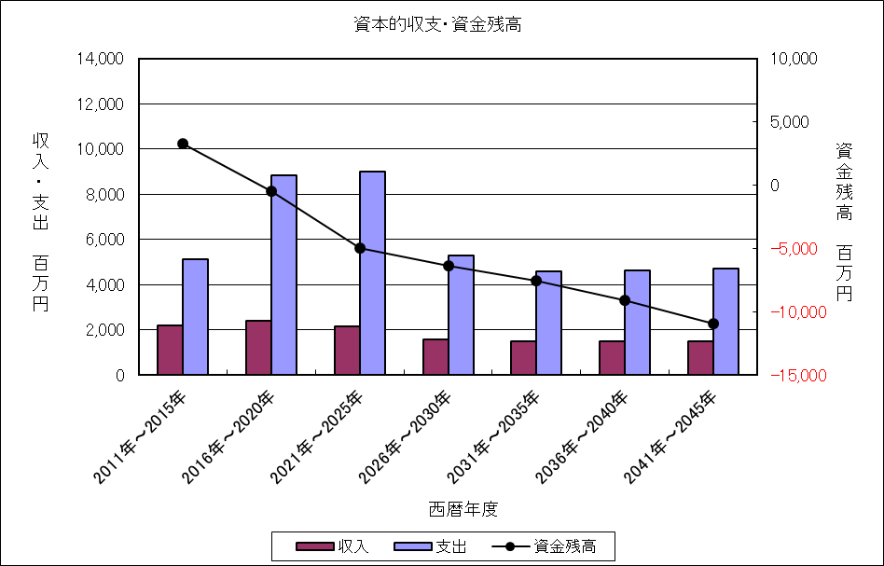
４．３ 収支の見通し
【大阪府推計】
約-109億円
・市計画期間以降も赤字が累積し、収入アップしなければ2045年度には約109億円の資金不足となる。

Slide 32
５ まとめ

